Slide 1

BAMMOS_P_Cloud
Présenté par Charles-Henri Moser et Mathieu Bamert – CID 3B

Slide 2


Spécifications du Projet
1
Description
Déploiement d'une webapp sur Azure avec base de données commune à la classe.
2
Matériel
Ordinateur ETML, groupe de ressources Azure, code GitHub initial.
3
Prérequis
Connaissances de Git/GitHub et bases d'Azure.

Slide 3

Méthodologie et Planification
01
02
Définition des Tâches
Daily Scrum
Au début du projet, nous avons défini les tâches essentielles.
Objectifs précis définis chaque jour de travail.
03
04
Bilan Quotidien
Collaboration
Fin de séquence : bilan des tâches accomplies et problèmes rencontrés.
Aide mutuelle pour atteindre les objectifs de la séquence.

Slide 4


Répartition des Tâches
Charles-Henri
Mathieu
Déploiement et tests locaux.
Création et configuration ressources Azure (App Service, Function).
Implémentation MSAL (Backend & Frontend).
Intégration logique de token dans Vue.js.
Gestion connexion réseau (VNet Integration) avec DB centralisée.

Slide 5

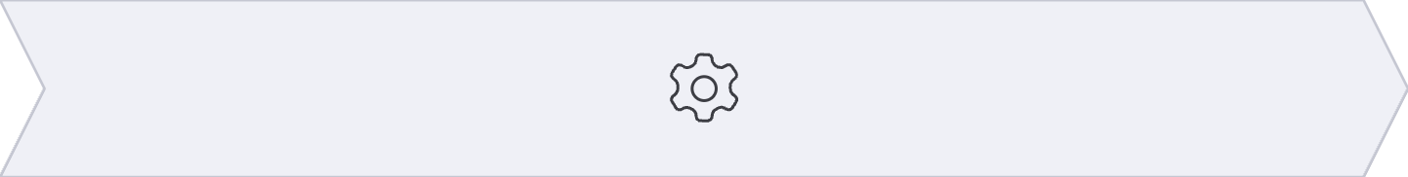
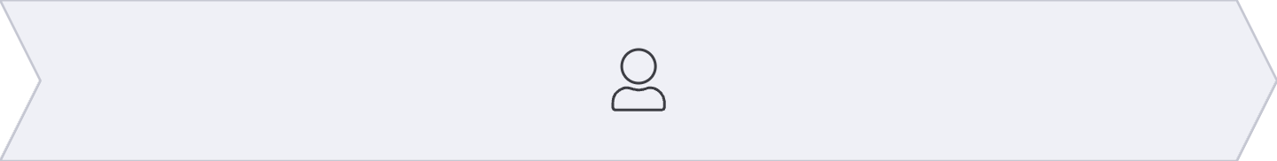
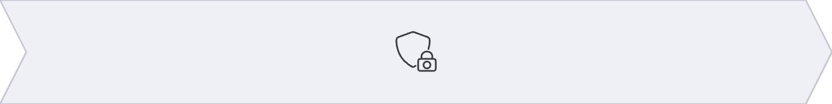
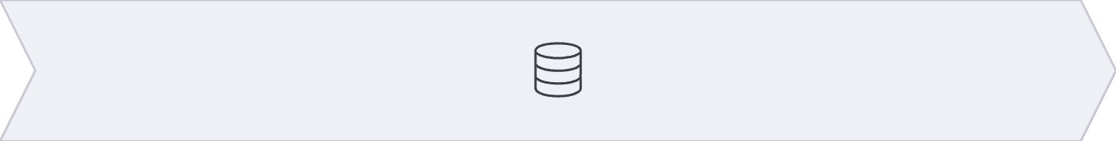
Authentification avec MSAL
La bibliothèque d'authentification Microsoft (MSAL) sécurise l'accès aux API web.
Initialisation
Connexion
MSAL est initialisé avec l'ID client, l'autorité et l'URI de redirection.
L'utilisateur se connecte, redirigé vers Microsoft.
Acquisition de Tokens
Stockage & Utilisation
Azure AD renvoie un code, échangé contre des tokens (ID + accès).
Tokens stockés et utilisés pour appeler des APIs sécurisées.

Slide 6
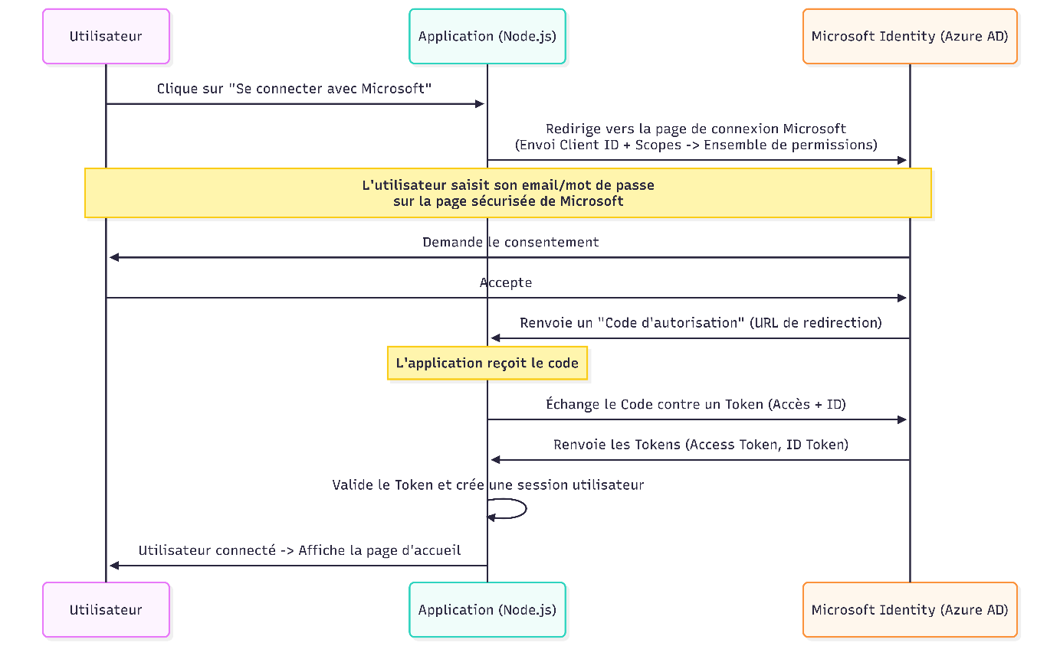
Schéma de MSAL

Slide 7

Gestion des Ressources Azure et Coûts
Tagging
Optimisation des Coûts
Chaque ressource marquée avec le tag BAMMOS pour identification rapide.
Privilège des plans Linux, arrêt des ressources non utilisées.
Plan App Service
Passage du plan F1 (gratuit) au plan Basic (B1) pour l'intégration VNet.

Slide 8
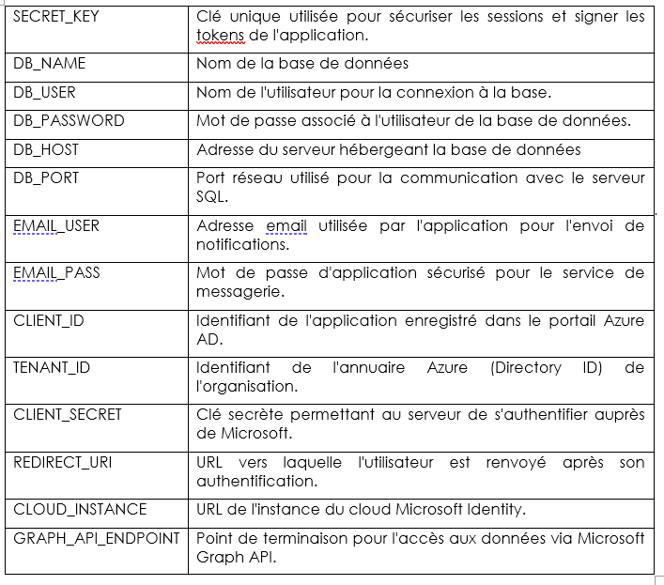
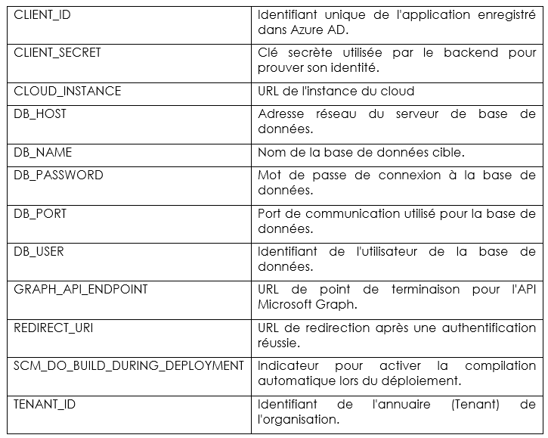
Explication des Variables d'Environnement (.ENV)
Sécurité et portabilité de l'application via la gestion des variables d'environnement. Le fichier .env n'est jamais commité sur GitHub; les valeurs sont entrées dans les paramètres Azure.
Partie .env local
Partie Azure

Slide 9
Connaissances Acquises
Cycle de Vie d'Application
Maîtrise du déploiement local à Azure App Service.
Authentification MSAL
Compréhension et mise en œuvre pratique.
Variables d'Environnement
Utilisation pour protéger les données sensibles.
Réseaux Virtuels (VNet)
Configuration pour sécuriser les flux de données.
Méthodologies Scrum
Utilisation pour le suivi des objectifs.

Slide 10



Problèmes Rencontrés
Déploiement Initial
Difficultés avec le projet "Passion Lecture" (frontend/backend séparés), passage au projet UNESCO.
Connexion Base de Données
Oubli du VNet pour la base de données centralisée, résolu avec l'aide d'Alban.
Connexion Base de Données rentrée de vacances
La connexion à la base de données n’est plus fonctionnel à notre retour des vacances. Donc le site ne fonctionne pas

Slide 11

MERCI
Avez-vous des questions?

